Slide 1
Презентация к НОД
«Наблюдение за рыбкой» подготовила воспитатель первой категории МБДОУ детский сад № 14 города Крымска Аурсалиди Е.Н.

Slide 2
Модели рыбы и птицы

Slide 3
Модель: что нужно для рыбы Рыба нуждается в воде, корме, воздухе и водных растениях.

Slide 4
Модель: как появляется рыбка Рыба появляется из икринок, икринки – в мальков, а из мальков вырастает большая рыба

Slide 5
Это карта – нашей планеты ЗЕМЛЯ . Все что синее и голубое – это вода: моря, океаны, реки, озера

Slide 6
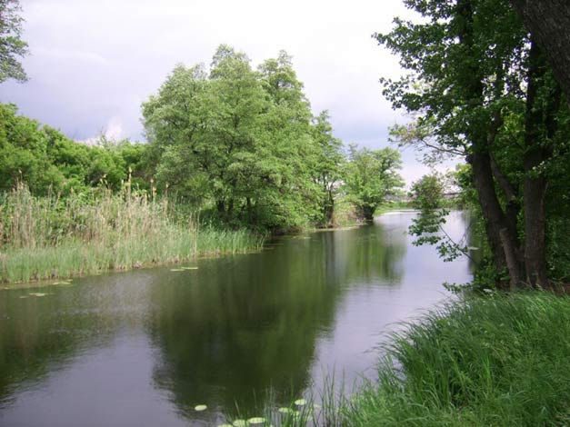
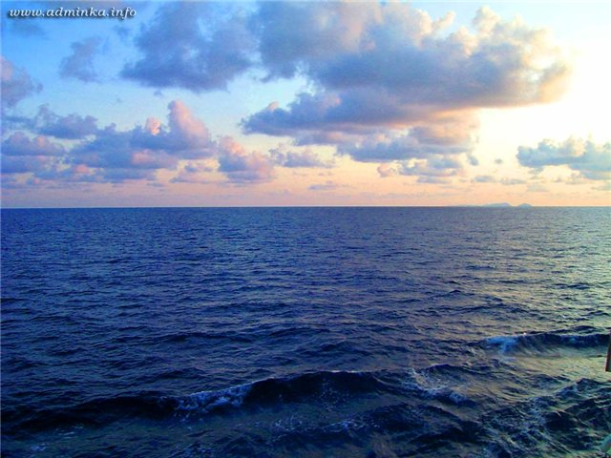
Место обитания рыб:
Аквариум, Реки, Озера, Пруды, Море, Океан.

Slide 7
Необходимо беречь природу

Slide 8
Спасибо за внимание

